Slide 1
百雀羚工厂生产管理
AI 知识库
AI × Design Thinking Bootcamp 第十组
杨云天 周楚涵 沈天恩

Slide 2
背景与挑战
01
版本混乱：一份 SOP 同时存在纸质夹、共享盘、微信群，版本不一致是常态
02
响应滞后：夜班故障时等答复平均超半小时，停线每分钟都在计损失
03
知识流失：经验绑在老员工脑子里，人走经验就走，新人培养周期长
这不是"再做一个搜索框"，而是知识治理 + 权限边界 + 信任建立的问题

Slide 3
用户画像
一线执行岗
部门管理岗
生产操作工、质检员、设备维保工程师
文档分散，版本对不上
异常时第一反应是问人
知识绑在老员工脑子里
班组长、车间主管
一天被重复问很多次
带新人反复讲同样内容
跨部门口径不一致
核心诉求
一句话问出标准答案，带出处、敢照着做
核心诉求
有个"嘴替"先答常见问，自己只做复核
共同痛点：文档分散 · 检索低效 · 知识绑人 · 口径不一

Slide 4
问题定义
POV
一线员工需要在产线异常时秒级获得本岗位可执行的标准答案
真正缺的不是搜索引擎，而是一个懂部门边界、回答带出处、不编造规程的"岗位嘴替"
HMW
HMW 1 如何让员工只问一句话，拿到合并后的标准答案？
HMW 2 如何让 AI 回答自带证据，让主管愿意让它先答一轮？

Slide 5
技术方案
核心思路：部门化 RAG + 意图路由 + 引用溯源
用户登录
→
意图路由
→
部门化检索
→
拼 Prompt
→
流式回答+引用
三个关键设计
1
两层知识范围：公司总体库 ∪ 本部门库，部门私有库严格隔离
2
回答必须带出处：附文档名 + 原文片段，可直接截图留痕
3
流式输出：逐字出现，减少等待焦虑，贴合产线场景
Vue 3 · FastAPI · FAISS · SQLite · 通义千问 / 华东师大网关大模型

Slide 6
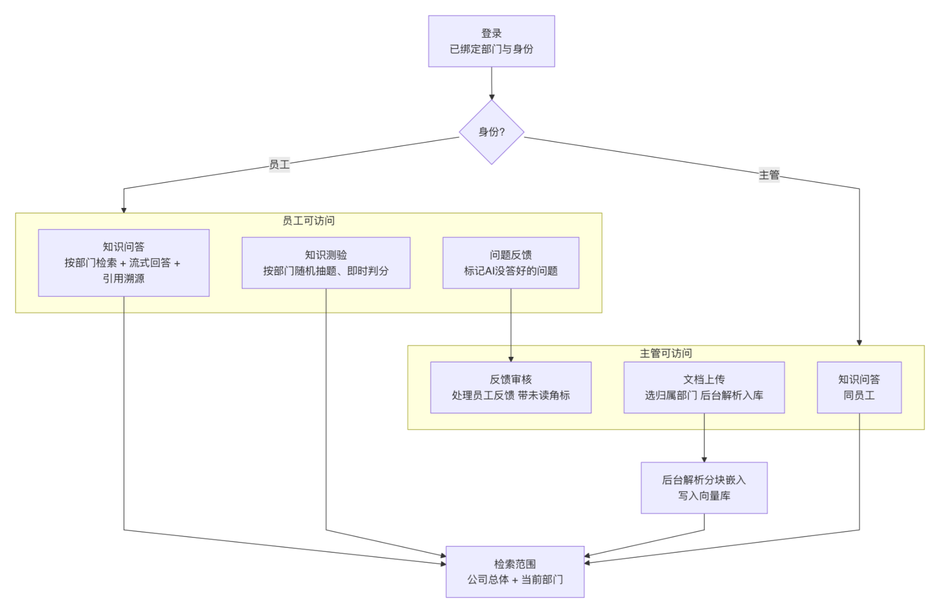
功能架构图
身份与部门决定功能入口，检索范围收敛到“公司总体 + 当前部门”

Slide 7
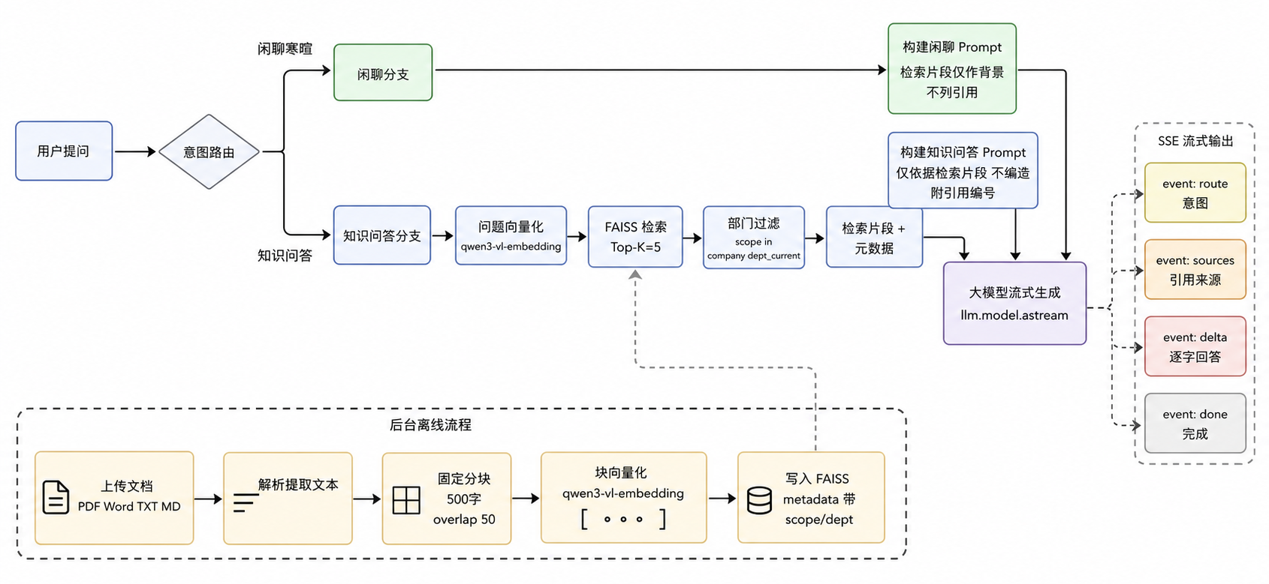
RAG 流程图
意图路由、部门过滤、引用溯源与后台离线入库形成闭环

Slide 8
原型展示
登录绑定部门
决定可见范围与功能入口
流式回答 + 引用溯源
逐字输出，右侧 chip 可悬停查看原文
部门隔离生效
同问题不同部门，回答范围自动变化
知识问答 + 主管审核
随机抽题即时判分，反馈闭环带未读角标
用户不是不会问，而是不敢信
引用溯源是建立信任的第一步

Slide 9
AI 协同
AI 扮演的角色
人做的关键判断
Research Partner
辅助整理访谈、提炼痛点
面对面访谈、观察真实反应
判断原话是客套还是真实痛点
Creative Partner
发散 HMW、起草用户画像
决定方向选择、功能取舍
按职位而非年龄分层用户
Pair Programmer
辅助生成代码骨架与分块逻辑
现场判断回答"敢不敢照着做"
保留引用溯源作为基本项
AI 生成候选方案，团队承担决策责任

Slide 10
价值与下一步
对企业的价值
下一步
找到被忽略的场景：查规程是信任与权限问题
扩大到真实工厂一线测试
验证部门化 RAG + 引用溯源在工厂场景的可行性
对接百雀羚 IT，替换为脱敏真实规程
班长从重复答疑解放出来，只做复核
评估企业本地化部署方案，数据不出厂区

Slide 11
竞品分析参考资料
官方入口优先
围绕知识库 / 企业 AI 助理 / 工业 Copilot / 办公搜索，按分析顺序整理官方入口
01
飞书
知识库 | Aily 产品页 | 开放平台
02
企业微信
官网 | 帮助中心 | 文档 / 微盘
03
钉钉
官网 | 开放平台 | AI 助理
04
腾讯乐享
官网 | 腾讯云产品 | 文档中心
05
阿里云百炼 / RAG
百炼控制台 | 帮助文档 | RAG 知识库
06
Microsoft Copilot
产品页 | Copilot 文档 | SharePoint / Viva
07
Siemens Industrial Copilot
Industrial Copilot | 工业 AI | 新闻稿
08
用友 / 金蝶
用友官网 | 用友产品 | 金蝶产品
09
Notion AI / Glean
Notion AI | Notion 帮助 | Glean Docs
资料名已绑定超链接；用于支撑 docs/06-竞品分析.md 第 8 节及正文竞品对照。

Slide 12
谢谢
杨云天 周楚涵 沈天恩

